Slide 1

Introdução
IBM Spectrum Protect

Slide 2

Sumário

Slide 3
Sumário
1. Componentes e arquitetura
2. Pools e volumes
3. Políticas de armazenamento
4. Schedules
5. Backup-archive client
6. Monitoração e eventos

Slide 4
Arquitetura

Slide 5
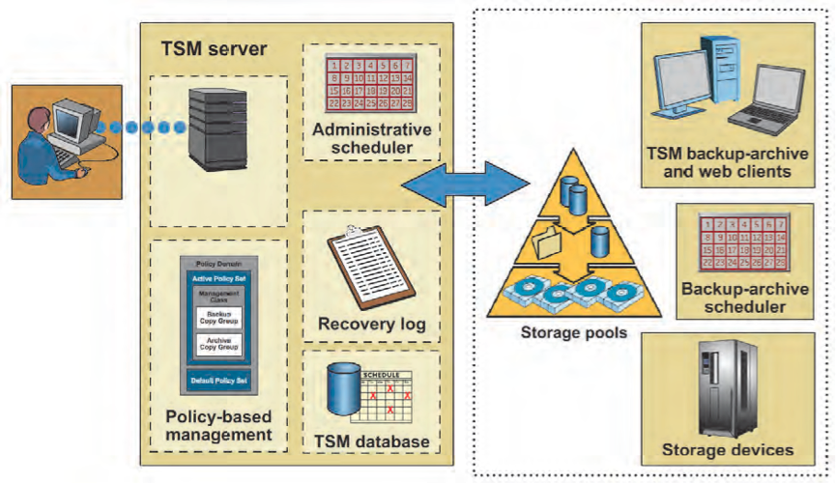
Arquitetura

Slide 6
Arquitetura
Servidor: Máquina onde será instalado uma versão de TSM Server e que será responsável por receber e/ou administrar o backup a ela enviada.
Instância: Trata-se do software já instalado no servidor de backup e configurado com parâmetros mínimos (nome, porta e protocolo).
Library manager: instância que não recebe backups dos clients, ficando responsável apenas pelo gerenciamento de libraries de tapes.
Nodes: São os nomes usados para identificar cada máquina cliente que terá seus dados backupeados.
Console de gerenciamento: Qualquer terminal conectado à rede e que possua regras de conexão entre os servidores e suas portas.

Slide 7
Arquitetura
Scheduler: Roda tanto no servidor quanto no cliente. No servidor pode ser usado para tarefas administrativas (relacionadas ao servidor) e para agendamentos de atividades de cliente. No lado do cliente, serve para programar e executar as atividades programadas pelo servidor.
Backup-Archive client: programa que deve ser instalado em cada servidor do qual se deseja realizar os backups.
Database: utiliza o DB2 para guardar informações a respeito dos dados armazenados e seus parâmetros. Deve ser realizado seu backup regularmente.
Recovery log: composto pelo active log e archive log; evita inconsistência ao banco de dados, sendo essencial quando se reinicia o serviço (TSM ou DB2).
Storage pools: conjunto de volumes de um mesmo tipo. Podem ser organizados de forma hierárquica.

Slide 8
Para deixar funcional
1. Instalar TSM Server
→ Pacotes, driver, licenças
→ Configurar partições para o banco (DB2), log e pool (ou tape)
→ Configurar instância
→ Criar usuário e grupo, nome do servidor, associar respectivas partições, definir portas
→ Instalar cliente para para comunicação com o TSM Server
2. Instalar e configurar TSM client
→ Criar node para cada tipo de backup. Ex: node para backup diário, node para backup mensal
→ Criar e configurar os arquivos dsm.sys e *.opt
3. Registrar cada node no TSM Server
4. Criar e associar a cada node um cloptset
5. Definir e associar aos nodes um schedule para cada tipo de backup

Slide 9
Modos de acesso
Nativamente o TSM Server disponibiliza algumas opções de Cliente para conectarmos os hosts e consoles de gerência, são eles:
- Cliente via GUI: pelos comandos dsm (windows) e dsmj (linux);
- Cliente via linha de comando: comando dsmc;
- Cliente via interface web: http://IP:1581;
- Server command line (administração): comando dsmadmc
dsmc -optfile=/opt/tivoli/tsm/client/ba/bin/dsm_diario.opt

Slide 10
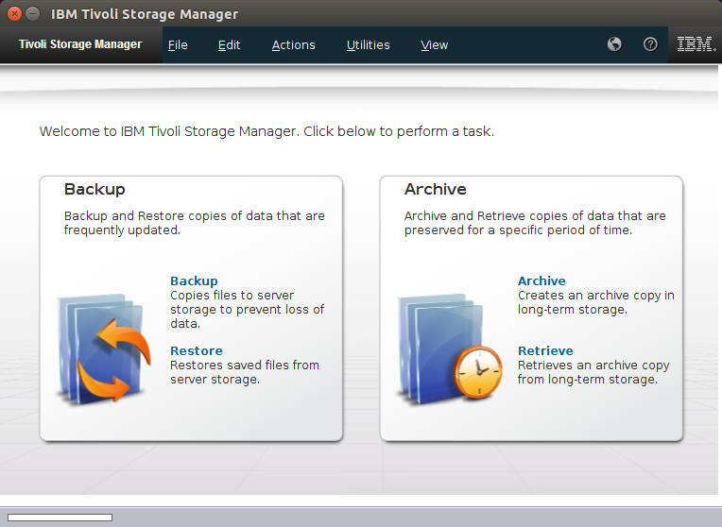
Modos de acesso

Slide 11
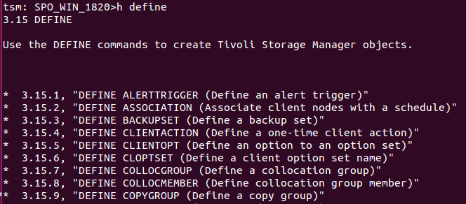
Comando de HELP
Muito útil para verificar a sintaxe dos outros comandos.
Versão reduzida: h
Exemplo: h define

Slide 12
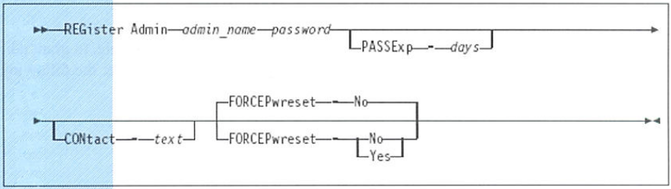
Gerenciar admins
remove admin <admin_name>
update admin <admin_name> <nova_senha>

Slide 13
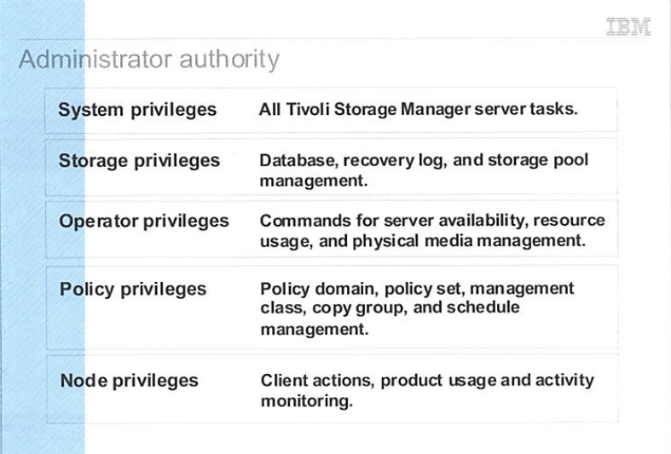
Gerenciar admins
Para dar autoridade:
grant auth
grant auth <admin_name> classes=<class_name>
grant auth <admin_name> classes=operator domain=d1
Para retirar autoridade:
revoke auth

Slide 14
Pools e volumes

Slide 15
Device class
Uma device class indica (caracteriza) um tipo de dispositivo, seja disco ou fita, além de definir o destino dos dados backupeados associados a esta device.
Uma device class pode ser usada em vários storage pools.
Um storage pool só pode ter uma device class.
define devclass FILE devtype=file maxcapacity=2G directory="/tsm_fpool" mountlimit=100
define devclass db_devc devtype=file maxcapacity=100G directory="/tsm_backup_db"
define devclass <devclass_name> devt=lto format=ultrium6c mountl=drives mountwait=10 mountretention=5 prefix=adsm library=<library_name> worm=no

Slide 16
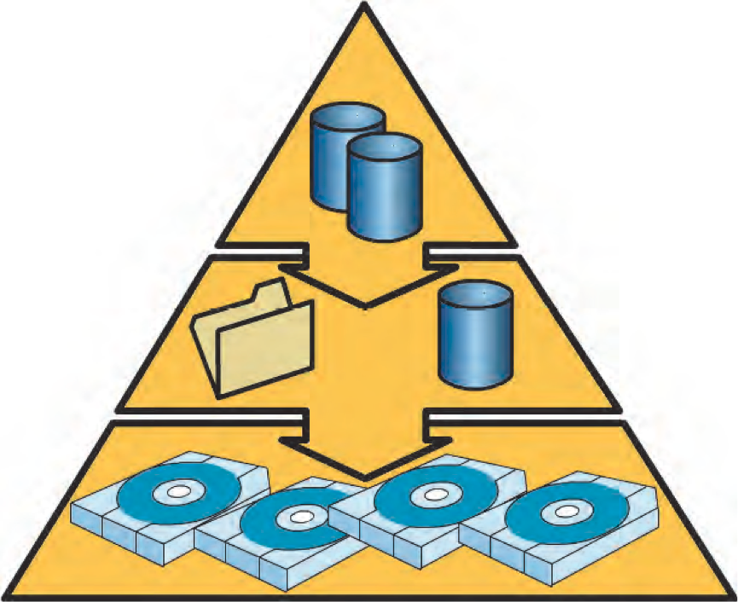
Storage pool
storage pool: é um conjunto de volumes da mesma device class.
Une as demandas do usuário às características do dispositivo.
Outra característica é a possibilidade de se criar uma hierarquia de pools, permitindo migrar os dados entre eles.
Primary storage pool: primeiro destino dos dados que chegam ao servidor. Podem ser device class disk, file ou tape.
Copy storage pool: contém cópias dos dados ativos e inativos dos pools primários. Podem ser copiados de forma simultânea (primary e copy), ou sincronizados posteriormente.

Slide 17
Storage pool
Como define o tamanho do pool?
define stgpool POOL_DEDUP FILE pooltype=primary reclaimpr=4 col=no acc=readw maxsi=nolimit maxscratch=10 REC=20 deduplicate=yes IDENTIFYPRocess=2
define stgpool POOL_COPIA FILEC pooltype=copy reclaimpr=4 col=no acc=readw maxscratch=1000 REC=50
update stg
query stg

Slide 18
Storage pool
/dev/mapper/storage-tsm_fpool 600G 1,8G 598G 1% /tsm_fpool
define devclass FILE … maxcapacity=2G directory=”/tsm_fpool”…
define stgpool POOL_DEDUP FILE maxscratch=xxx
define mgmtclass DIARIO_35 … migdestination=POOL_DEDUP
define copygroup … destination=POOL_DEDUP
tsm> query volume
/tsm_fpool/000002B7.BFS

Slide 19
Storage pool
Se um arquivo ou volume for detectado como corrompido, poderá ser marcado com status DESTROYED. Se este volume estiver no pool de cópia, pode ser descartado, pois será recriado na próxima execução do backup stg.
Se estiver no pool primário, pode ser reconstruído a partir da cópia com o comando:
restore volume <vol_name> copy=<pool_copia>
Se forem muitos volumes com status DESTROYED pode-se restaurar o pool todo, com o comando:
restore stgpool <pool_danificado> copy=<pool_copia>

Slide 20
Volumes
Podem estar classificados de duas formas:
Private: possui um “dono”, um servidor/node. Pode conter dados válidos.
Scratch: não possui dono, podendo ser usado para atender um pedido de qualquer um. Não contém dados válidos.
Volumes do tipo TAPE quando inseridos pela primeira vez em uma library passam pelo processo de label, checkin e são colocadas em scratch. Podem ser removidas da library usando checkout.
Volumes do tipo FILE são criados e nomeados automaticamente, quando necessários, pelo servidor. Depois de esvaziados (empty) são deletados também de forma automática.

Slide 21
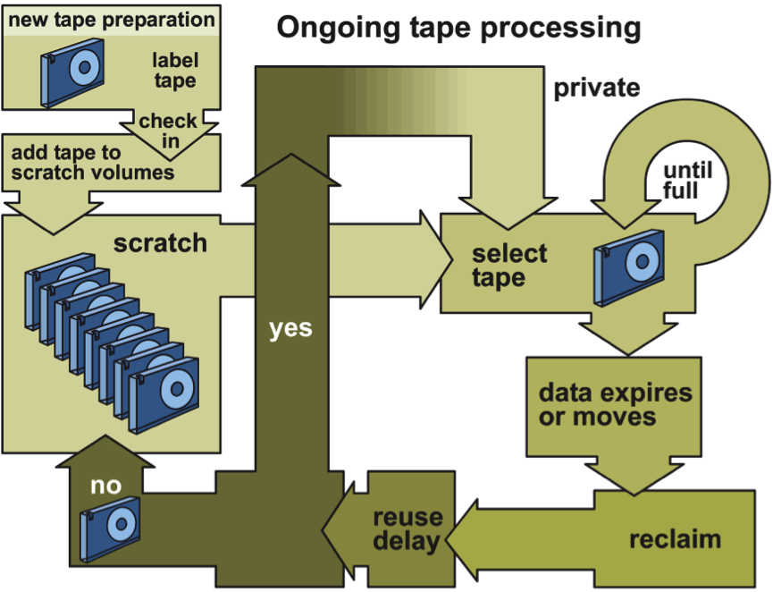
Volumes

Slide 22
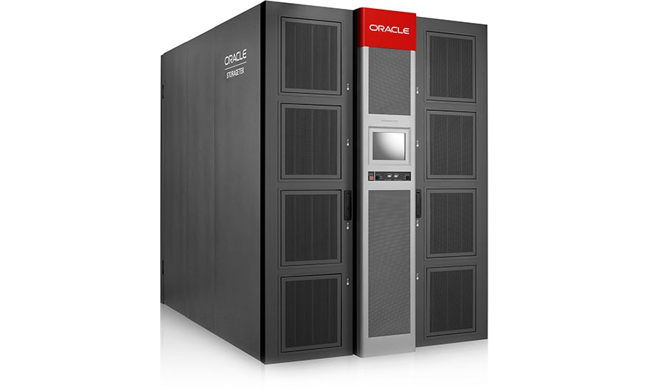

Volumes

Slide 23
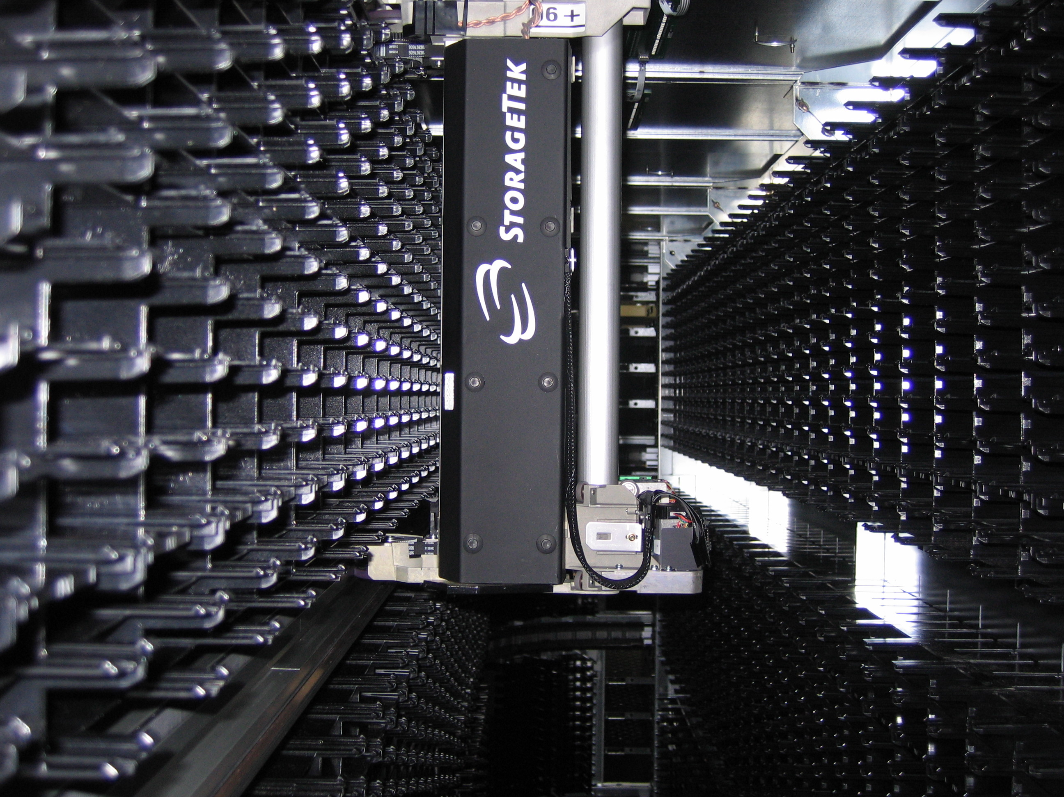

Volumes

Slide 24
Volumes
Comando MOVE DATA
move os dados de um volume para outro volume no mesmo ou em outro pool.
tsm> move data VOL1234
tsm> move data VOL1234 stgpool=novo_pool
Comando MOVE NODEDATA
Para mover filespaces de um node de um pool para outro
tsm> move nodedata <nodename> from=<pool_origem> to=<pool_destino>
tsm> move nodedata <nodename> FSID=1 from<...> to=<...> maxprocess=2

Slide 25
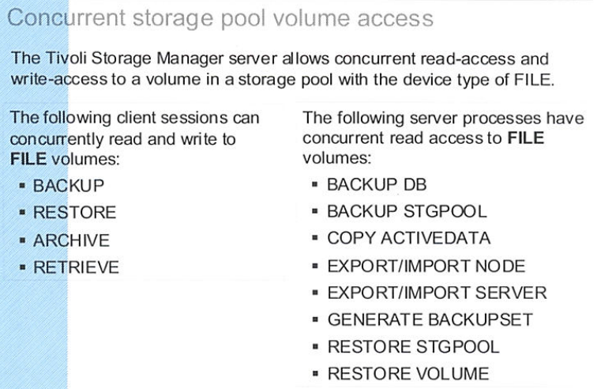
Volumes

Slide 26
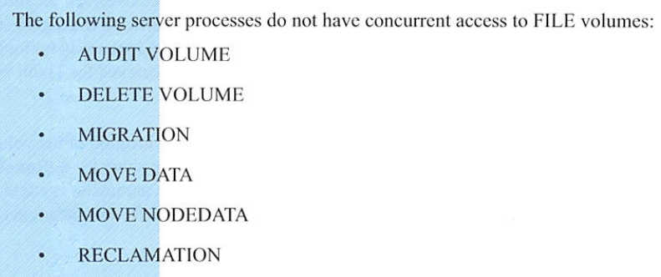
Volumes

Slide 27
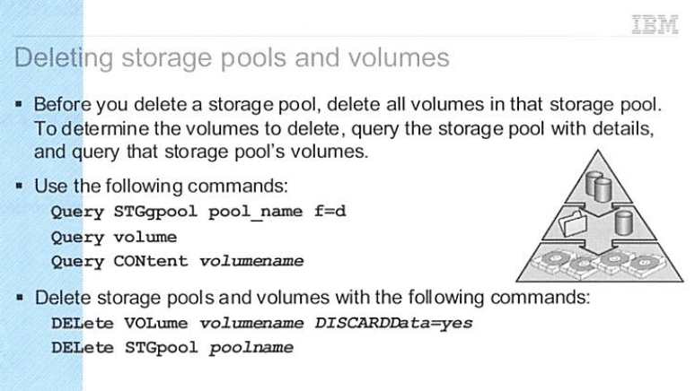
Deleção de volume e pool

Slide 28
Migration
É um processo utilizado pelo TSM para migrar os dados de um pool para outro. Ex: diskpool (dados que estão no disco do servidor) para o pool das fitas. Isso pode ser feito manualmente conforme necessidade ou automaticamente.
O padrão do TSM é migrar os dados quando eles atingirem 90% do pool e parar a migração automaticamente quando este valor atingir o percentual de 70%.
define stg <stg_name> … next=<pool_destino>

Slide 29
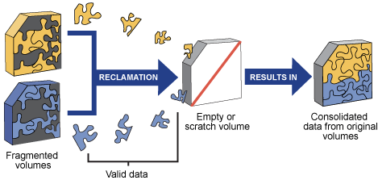
Reclamation
Durante o processo de Expiration, os dados marcados como inativos acabam criando espaços entre os ativos, principalmente nos pools de fitas. Estes espaços precisam ser recuperados e para isso o TSM copia os dados ainda válidos para uma nova fita, desta forma eliminando os espaços em branco e disponibilizando esta área para novas cópias de backup.
Só acontece em volumes considerados como FULL.
reclaim stg <pool_name> th=<valor>

Slide 30
Desduplicação
Consiste em eliminar dados redundantes dos pools. O servidor cria extents e ponteiros para eles, diminuindo o espaço necessário. Pode ser feita no lado do servidor ou no lado do cliente.
Lado do servidor (pós processado)
- Mais dados trafegam pela LAN/WAN;
- Servidor processa o dedup após backup;
- No caso deste projeto, vai acontecer quando o cliente for muito antigo, ainda sem a funcionalidade de dedup;
Lado do cliente (inline):
- Demanda mais processamento da máquina
- Menos dados trafegam na LAN;
- Cliente processa o dedup para reduzir/eliminar dados redundantes, com o uso de cache;
- Nem todos os dados vão ao servidor;

Slide 31
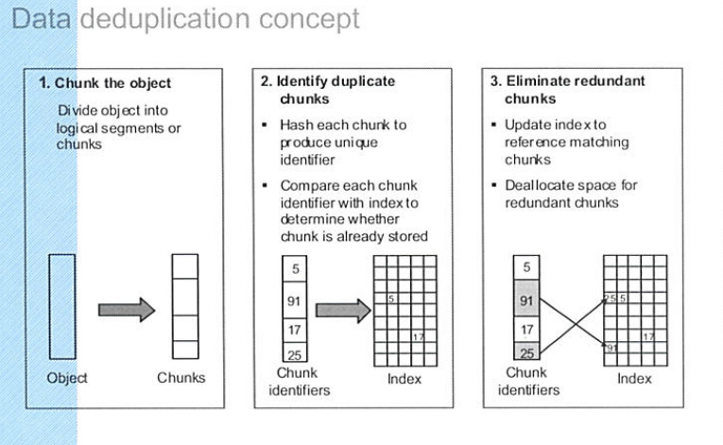
Desduplicação

Slide 32
Desduplicação
No lado do cliente pode ser criado uma cache de dedup, que salva os extents já enviados e diminui o tráfego de rede. Caso perca o sincronismo a cache é apagada e recriada automaticamente. As opções de cache ficam no dsm.opt (Windows) ou dsm.sys (Linux).
Deduplication yes
ENABLEDEDUPCache yes
dedupcachepath /tmp/logs * local da cache
dedupcachesize 100 * tamanho em MB, default 256
No lado do servidor, o pool primário deve ser criado/atualizado com a opção DEDUPLICATE=YES
IDENTIFYPRocess=2

Slide 33
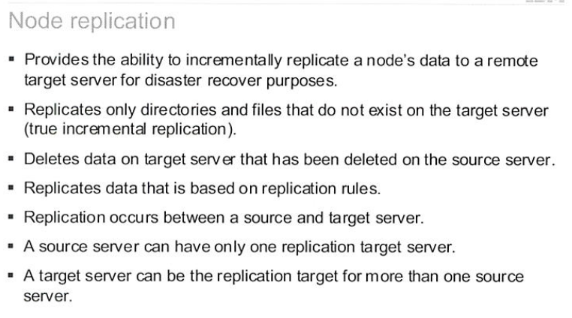
Replicação

Slide 34
Políticas de gerenciamento

Slide 35
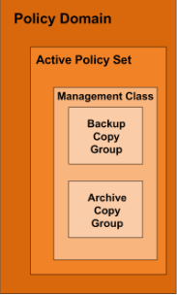
Políticas de gerenciamento

Slide 36
Políticas de gerenciamento
Policy Domains: Consiste em aplicar as regras para o gerenciamento e agrupamento de nodes, por meio de “policy set” (uma ou mais). Normalmente agrupa-se por características semelhantes como tipo de plataforma, domínio, tipos de dados a serem copiados. Ex: PD_WIN, PD_LNX, PD_SQL, ...
Policy Set: Especifica uma ou mais “management class”; uma única “policy set” encontra-se ativa por domínio (ACTIVE) para o servidor gerenciar os arquivos.
Management Class: associa as regras que serão usadas para gerenciar os dados (backup e archive) por grupo. Pode existir um “backup copy group”, um “archive copy group”, ambos ou nenhum.
Apesar de todo Domain ter uma Management Default, podemos associar a outra Management passando como parâmetro durante a execução do backup.
Backup Copy Group: controla backup de arquivos associados a management class, incluindo: periodicidade, local de armazenamento, número de versões, retenção dos backups, …
Archive Copy Group: semelhante ao Backup Copy Group, diferenciando-se por ser archive e não tratar versões.

Slide 37
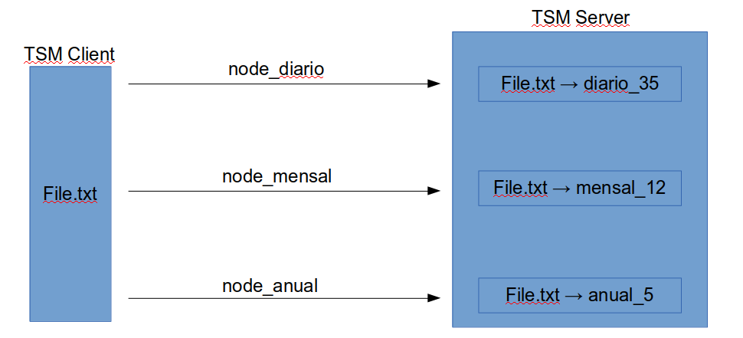
Políticas de gerenciamento

Slide 38
Management class
Alguns parâmetros comuns:
frequency: intervalo mínimo de dias entre backups sucessivos.
mode: decide se o arquivo será backupeado baseado em modificações nele desde o último backup. Só vale para incremental. MODIFIED para levar só se modificado e ABSOLUTE para levar sempre.
serialization: qual comportamento ter se o arquivo está aberto para escrita durante o backup. Se SHRSTATIC, pode tentar até 4 vezes, depois ignora. Se SHRDYNAMIC, faz backup de qualquer jeito, o que pode levar a um arquivo inconsistente.
tsm: TSM_OPXXX> DEFINE COPYGROUP PD_BACKUP PS_BACKUP Diario_35
DESTINATION=POOL_DEDUP FREQUENCY=0 VEREXISTS=35 VERDELETED=35
RETEXTRA=35 RETONLY=36 MODE=MODIFIED SERIALIZATION=SHRSTATIC

Slide 39
Copygroup de backup
Parâmetros exclusivos do copygroup de backup:
verexists: número máximo de versões a manter enquanto arquivo existe na origem.
verdelete: número máximo de versões a manter depois que o arquivo foi deletado na origem.
retextra: quantos dias manter uma versão inativa de um arquivo.
retonly: quantos dias é mantida a última cópia de um arquivo que não existe mais na origem.
DEFINE COPYGROUP PD_BACKUP PS_BACKUP Diario_35 DESTINATION=POOL_DEDUP FREQUENCY=0 VEREXISTS=35 VERDELETED=35 RETEXTRA=35 RETONLY=36 MODE=MODIFIED SERIALIZATION=SHRSTATIC
DEFINE COPYGROUP PD_BACKUP PS_BACKUP mensal_12 DESTINATION=POOL_DEDUP FREQUENCY=0 VEREXISTS=12 VERDELETED=12 RETEXTRA=365 RETONLY=365 MODE=MODIFIED SERIALIZATION=SHRSTATIC

Slide 40
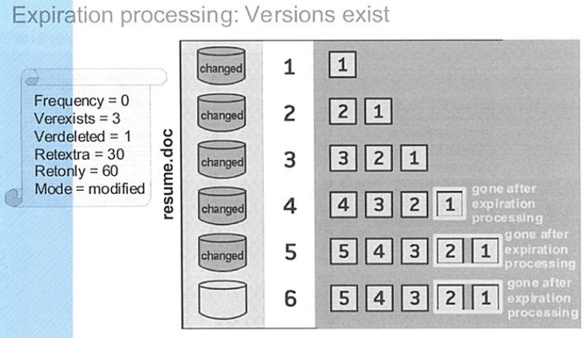
Copygroup de backup

Slide 41
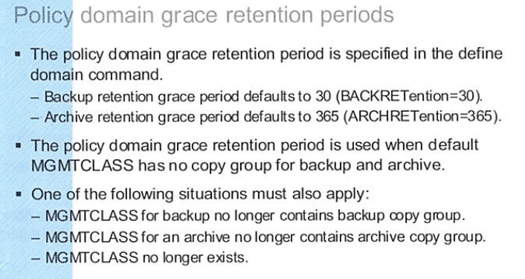
Grace period

Slide 42
Validação e ativação
Antes de validar e ativar um domain, deve ser designada uma management class default, que será usada caso o backup/archive não indique uma.
assign defmgmtclass <domain> <ps> <mc>
Para validar:
validate policyset <domain> <ps>
Para ativar:
activate policyset <domain> <ps>
Caso sejam feitas alterações posteriores em qualquer elemento da PS, ela deve ser validada e ativada novamente.

Slide 43
Schedules

Slide 44
Schedules
São agendamentos realizados no TSM para efetuar algumas atividades automaticamente, sem necessitar da intervenção do administrador em tempo real. Existem dois tipos de schedules, são eles:
Client Schedules
Administrative Schedules
Serviço de schedule no client:
Pode ser usado o Client Acceptor service (CAD), que só entra em atividade quando programado e usa poucos recursos, sendo o método recomendado.
Existe também o Client Scheduler service tradicional, mas este método não é recomendado pois usa muitos recursos e fica ativo o tempo todo.
Schedule mode: Pooling ou Prompted.

Slide 45
Schedules
Parâmetros e valores usado no projeto:
Schedmode Polling
Webports 1950 1950
ManagedServices schedule
QuerySchedPeriod 8
SchedLogName /opt/tivoli/tsm/client/ba/bin/dsmsched_anual.log
SchedLogRetention 7 d

Slide 46
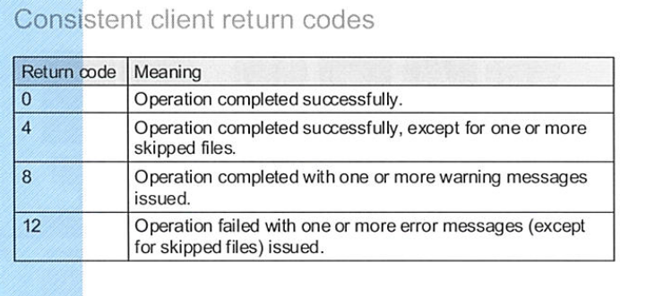
Schedules

Slide 47
Schedules
Randomize
Parâmetro que serve para espalhar o início dos backups em uma porcentagem da janela, a partir do horário de início. O objetivo é evitar a sobrecarga da rede e do servidor TSM com o início simultâneo de todos os backups.
Exemplo: duration=180 minutos, starttime=18:00:00 e randomize=20.
Os inícios dos backups serão espalhados nos primeiros 20% da janela de backup, ou seja, das 18h até 18:36h.
Como alterar:
tsm> set randomize 20

Slide 48
Schedules
define schedule pd_backup backup_diario_18h
type=client description=”executa backup diario 18h”
action=incremental startdate=today starttime=18:00:00 duration=180
durunits=minutes period=1 perunits=days dayofweek=weekday
define schedule pd_backup backup_mensal_18h
type=client description=”executa backup mensal 18h, ultimo sabado do
mes” action=incremental startdate=today starttime=18:00:00
duration=180 durunits=minutes month=any weekofmonth=last
dayofweek=saturday schedstyle=enhanced

Slide 49
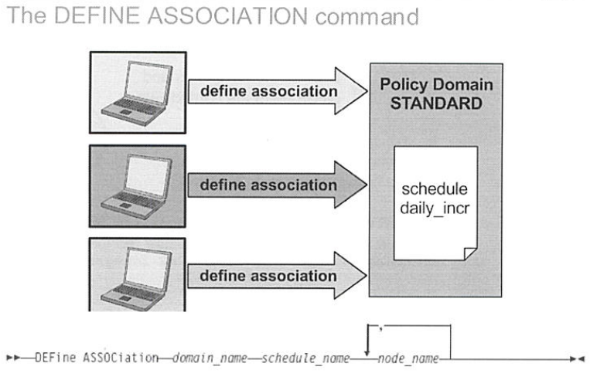
Schedules

Slide 50
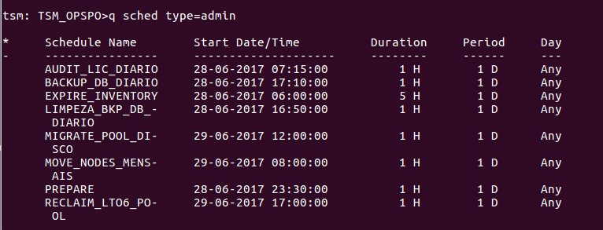
Schedules

Slide 51
Backup-archive
client

Slide 52
Registro de nodes
REGister Node <nome_do_node_diario> <senha> PASSExp=9999 CONtact='e-mail de contato' DOmain=PD_backup COMPression=Client MAXNUMMP=8 DEDUPLICATION=CLIENTORSERVER
Para remover um node:
remove node <nome_do_node>
Porém, o TSM não deixa remover um node que ainda tenha arquivos, então deve-se deletar tudo antes:
delete filespace <nome_do_node> *
update node <nome_do_node> <nova_senha>
rename node <nome_atual> <nome_novo>
[lock|unlock] node <nome_do_node>

Slide 53
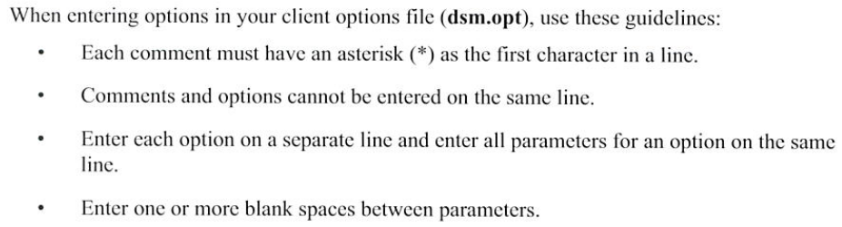
Arquivo de opções

Slide 54
Arquivo de opções
Windows
dsm.opt – contém todos os parâmetros usados na conexão com o servidor.
Diretório padrão da instalação: C:\Program Files\Tivoli\TSM\baclient
Linux
dsm.opt – é criado da mesma forma que no Windows porém ele contém somente o nome do servidor ao qual o Node (nome dado a máquina dentro do TSM) se conectará. Para cada node deve existir o seu respectivo arquivo *.opt
dsm.sys – contém todos os parâmetros de conexão com o TSM Server.
Diretório padrão da instalação: /opt/tivoli/tsm/client/ba/bin64

Slide 55
Include-exclude
A leitura das regras é bottom-up (de baixo para cima). Seguindo essa lógica:
- Primeiramente, define-se os diretórios excluídos do backup;
- Em seguida os tipos arquivos excluídos;
- Em seguida, o que será feito backup;
- E por final, exclui-se todo o restante.
Regras exclude.dir são lidas primeiro, não importando a ordem das regras.
Processamento para quando encontra uma regra na qual o arquivo se encaixe.
Tudo que não for explicitamente excluído, está incluído.

Slide 56
Include-exclude
1
include c:\test\file.txt
exclude c:\...\*
4
exclude c:\...\*
include c:\test\file.txt
exclude c:\...\*.txt
2
exclude c:\...\*
include c:\test\file.txt
Arquivo C:\abc\abc.txt
exclude c:\...\*
include c:\test\file.txt
include c:\windows\*
3
exclude.dir c:\test
exclude c:\...\*
include c:\test\file.txt

Slide 57
Cloptset
Conjunto de opções/regras a serem seguidas por um node. Podem ser opções de include-exclude, execução de comandos, entre outras.
- Definidos no servidor TSM.
- Um cloptset pode ser atribuído a diversos nodes, mas um node só pode ter um cloptset.
- Quando é definido, um cloptset está vazio.
1) define cloptset <...>
2) define clientopt
3) update node <nodename> cloptset=<...>

Slide 58
Cloptset
Criação do Cloptset “CLOPTSET_PE_SERPRO_RCE_RLSL_DIARIO”
define cloptset CLOPTSET_PE_SERPRO_RCE_RLSL_DIARIO desc='include/exclude directories or files from node PE_SERPRO_RCE_RLSL_DIARIO'
Definição das regras de include/exclude para o cloptset “CLOPTSET_PE_SERPRO_RCE_RLSL_DIARIO”
define clientopt CLOPTSET_PE_SERPRO_RCE_RLSL_DIARIO inclexcl "exclude /.../*" force=yes
define clientopt CLOPTSET_PE_SERPRO_RCE_RLSL_DIARIO inclexcl "include /etc/.../* DIARIO_35" force=yes
define clientopt CLOPTSET_PE_SERPRO_RCE_RLSL_DIARIO inclexcl "include/rede/.../* DIARIO_35" force=yes
define clientopt CLOPTSET_PE_SERPRO_RCE_RLSL_DIARIO inclexcl "include /* DIARIO_35" force=yes
define clientopt CLOPTSET_PE_SERPRO_RCE_RLSL_DIARIO inclexcl "include/boot/.../* DIARIO_35" force=yes
define clientopt CLOPTSET_PE_SERPRO_RCE_RLSL_DIARIO inclexcl "include/var/.../* DIARIO_35" force=yes
define clientopt CLOPTSET_PE_SERPRO_RCE_RLSL_DIARIO inclexcl "exclude /.../*.[Mm][Pp]3" force=yes
define clientopt CLOPTSET_PE_SERPRO_RCE_RLSL_DIARIO inclexcl "exclude /.../*.[Aa][Vv][Ii]" force=yes
define clientopt CLOPTSET_PE_SERPRO_RCE_RLSL_DIARIO inclexcl "exclude /.../*.[Mm][Kk][Vv]" force=yes
define clientopt CLOPTSET_PE_SERPRO_RCE_RLSL_DIARIO inclexcl "exclude.dir /tmp" force=yes
define clientopt CLOPTSET_PE_SERPRO_RCE_RLSL_DIARIO inclexcl "exclude.dir /lixeira” force=yes
define clientopt CLOPTSET_PE_SERPRO_RCE_RLSL_DIARIO inclexcl "exclude.dir /home" force=yes

Slide 59
Cloptset
Caso especial – servidor RLSL
PRESCHEDULECMD
esta opção executa um comando/script ANTES do início do backup de fato. Se a saída deste comando/script for diferente de zero, não executa o backup.
conv_sist_arq_utf8.sh
Converte a codificação dos arquivos de ISO para UTF, para o cliente TSM conseguir entender. Se não for feito, serão exibidas mensagens do tipo na actlog do servidor e nas logs do cliente:
2019-06-02-21.00,ANE4042E Object name '/opt/PortalGerencia/ocorrencias/mte/antigos/mte_180705_240705_arquivos/OCORR�NCIAS MIN TRABALHO JUL_3�SEMANA_22112_image001.wmz' contains one or more unrecognized characters and is not valid. (SESSION: 1944435)

Slide 60
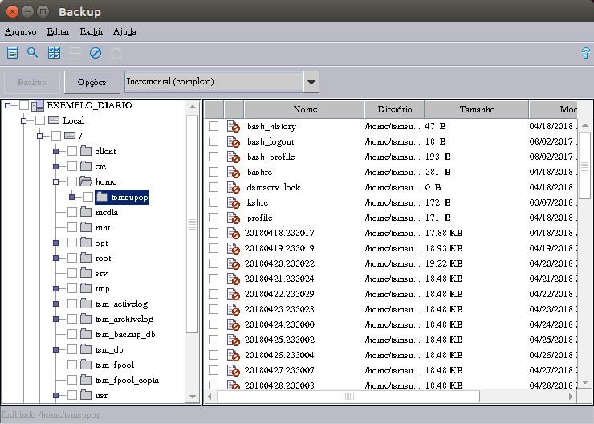
Include-exclude na GUI

Slide 61
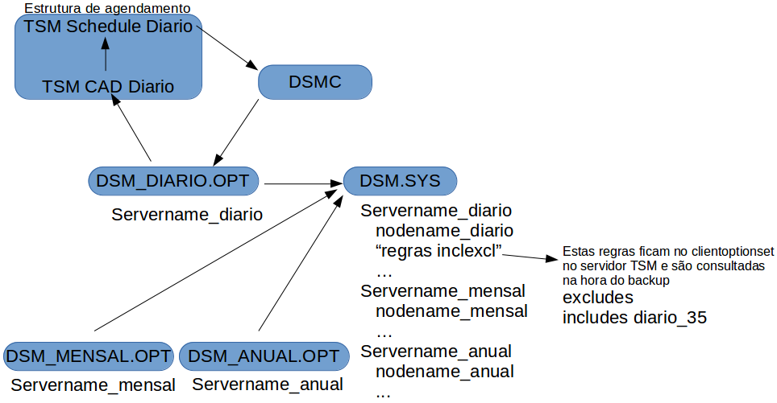
Arquivos no Linux

Slide 62
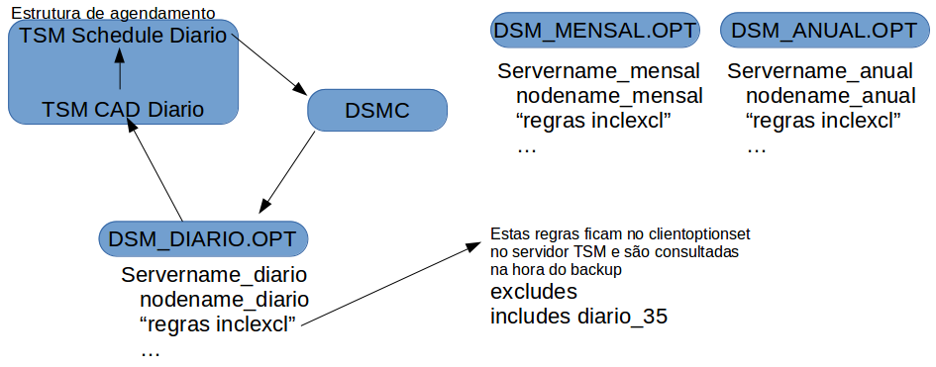
Arquivos no Windows

Slide 63
Backup
Backup incremental do diretório “/teste”, somente os arquivos diretamente neste nível, sem subdiretórios:
Protect> incr /teste/*.*
Para incluir subdiretórios, usar parâmetro -subdir=yes
Protect> incr /teste/*.* -subdir=yes
Backup incremental dos diretórios “Word docs” e “html docs”, incluindo os respectivos subdiretórios:
Protect> incr “C:\My Documents\Word docs\*” “C:\My Documents\html docs\*” -su=yes
OBS:
Múltiplos diretórios separados por espaço em branco;
Se tiver espaço em branco no caminho, envolver com aspas duplas;
Não permite usar * no nome do diretório.

Slide 64
Query include-exclude
Exibe regras de inclusão/exclusão que o node deve obedecer.
tsm> q inclexcl
*** ARQUIVO DE INCLUSÃO/EXCLUSÃO ***
Arquivo Fonte Padrão (correspondência de cima para baixo) da Função de Modo
---- --------- ------------------------------ -----------------
Nenhuma instrução de exclusão de espaço de arquivo definida.
Excl Directory /.../.TsmCacheDir TSM
Include All /client/.../* Servidor
Include All /client/.../* Servidor
Exclude All /.../* Servidor
Nenhuma instrução include/exclude de DFS definida.

Slide 65
Query filespace
Exibe os filespaces e em qual data ocorreu o último backup.
Protect> q fi
# Last Incr Date Type File Space Name
--- -------------- ---- ---------------
1 02-05-2013 02:13:13 EXT4 /
2 25-07-2014 12:26:09 EXT3 /home

Slide 66
Query backup
Consultas os arquivos backupeados no caminho indicado.
tsm> q ba /client
Tamanho Data do Backup Class Ger. A/I Arquivo
------- -------------- ---------- --- ----
168 B 21-05-2018 11:01:52 DIARIO_35 A /client
tsm> q ba /client/
Tamanho Data do Backup Class Ger. A/I Arquivo
------- -------------- ---------- --- ----
151 B 21-05-2018 11:27:21 DIARIO_35 A /client/7.1.4.4
2.962 B 21-05-2018 11:27:21 DIARIO_35 A /client/rc.dsmcad_anual
2.911 B 21-05-2018 11:02:02 DIARIO_35 A /client/rc.dsmcad_diario
2.911 B 21-05-2018 11:02:02 DIARIO_35 A /client/rc.dsmcad_mensal
11.776 B 21-05-2018 11:02:02 DIARIO_35 A /client/scripts_dsmcad_CentOS.tar

Slide 67
Query backup
tsm> q ba /client/ -inactive
Tamanho Data do Backup Class Ger. A/I Arquivo
------- -------------- ---------- --- ----
151 B 21-05-2018 11:27:21 DIARIO_35 A /client/7.1.4.4
2.962 B 21-05-2018 11:27:21 DIARIO_35 A /client/rc.dsmcad_anual
2.937 B 21-05-2018 11:02:02 DIARIO_35 I /client/rc.dsmcad_anual
2.911 B 21-05-2018 11:02:02 DIARIO_35 A /client/rc.dsmcad_diario
2.911 B 21-05-2018 11:02:02 DIARIO_35 A /client/rc.dsmcad_mensal
11.776 B 21-05-2018 11:02:02 DIARIO_35 A /client/scripts_dsmcad_CentOS.tar
tsm> q ba /client/ -su=yes
Tamanho Data do Backup Class Ger. A/I Arquivo
------- -------------- ---------- --- ----
151 B 21-05-2018 11:27:21 DIARIO_35 A /client/7.1.4.4
2.962 B 21-05-2018 11:27:21 DIARIO_35 A /client/rc.dsmcad_anual
2.911 B 21-05-2018 11:02:02 DIARIO_35 A /client/rc.dsmcad_diario
2.911 B 21-05-2018 11:02:02 DIARIO_35 A /client/rc.dsmcad_mensal
11.776 B 21-05-2018 11:02:02 DIARIO_35 A /client/scripts_dsmcad_CentOS.tar
81.718.310 B 21-05-2018 11:31:14 DIARIO_35 A /client/7.1.4.4/TIVsm-API64.x86_64.rpm
120.578.831 B 21-05-2018 11:31:16 DIARIO_35 A /client/7.1.4.4/TIVsm-BA.x86_64.rpm
1.439.498 B 21-05-2018 11:31:17 DIARIO_35 A /client/7.1.4.4/gskcrypt64-8.0.50.57.linux.x86_64.rpm
8.430.689 B 21-05-2018 11:31:17 DIARIO_35 A /client/7.1.4.4/gskssl64-8.0.50.57.linux.x86_64.rpm

Slide 68
Delete backup
Para deletar de todas as versões:
tsm> del backup /filename
tsm> del backup /path/to/files/*.*
Para deletar escolhendo a versão (opção -pick):
tsm> del backup -pick /scratch/test1/*
tsm> del backup -pick "C:\My Documents\html-docs\*"
Para deletar só ativos/inativos:
tsm> del backup /scratch/test1/file.txt -deltype=active
tsm> del backup /scratch/test1/file.txt -deltype=inactive

Slide 69
Query schedule
Consulta os schedules associados ao node.
tsm> q sched
Nome do Planejamento: BACKUP_DIARIO_EXEMPLO
Descrição: executa backup diario 15h
Estilo de Planejamento: Clássico
Ação: Incremental
Opções:
Objetos:
Prioridade: 5
Próxima Execução: 1 Minuto
Duração: 60 Minutos
Período: 1 Dia
Dia da Semana: Dia de Semana
Mês:
Dia do Mês:
Semana do Mês:
Expiração: Nunca

Slide 70
Restore
restore /caminho/origem/ /caminho/restore/
Restaurar diretório e os arquivos no mesmo nível no local original
rest /home/ians/projects/hsm41test/*
Restaurar diretório e os arquivos no mesmo nível em outro local
rest /home/ians/projects/hsm41test/* /home/ians/projects/restore/
Restaurar diretório e todos seus arquivos e subdiretórios em outro local
rest /home/ians/projects/hsm41test/* /home/ians/projects/restore/ -su=yes
Atenção para a / ou \ no final do diretório de destino. Se não usar, pode acabar
substituindo um arquivo.

Slide 71
Restore
Restore do diretório “/home/ians/projects/” em “/tmp/restore/”
Protect> rest /home/ians/projects/* /tmp/restore/ -su=yes -inactive -pick
TSM Scrollable PICK Window - Restore
# Backup Date/Time File Size A/I File
--------------------------------------------------------------------------------------------------
170. | 12-09-2011 19:57:09 650 B A /home/ians/projects/hsm41test/inclexcl.test
171. | 12-09-2011 19:57:09 2.74 KB A /home/ians/projects/hsm41test/inittab.ORIG
172. | 12-09-2011 19:57:09 2.74 KB A /home/ians/projects/hsm41test/inittab.TEST
173. | 12-09-2011 19:57:09 1.13 KB A /home/ians/projects/hsm41test/md5.out
174. | 30-04-2012 01:35:26 512 B A /home/ians/projects/hsm42125upg/PMR70023
175. | 26-04-2012 01:02:08 512 B I /home/ians/projects/hsm42125upg/PMR70023
176. | 27-04-2012 00:28:15 512 B A /home/ians/projects/hsm42125upg/PMR70099
177. | 24-04-2012 19:17:34 512 B I /home/ians/projects/hsm42125upg/PMR70099
178. | 24-04-2012 00:22:56 1.35 KB A /home/ians/projects/hsm42125upg/dsm.opt
179. | 24-04-2012 00:22:56 4.17 KB A /home/ians/projects/hsm42125upg/dsm.sys
180. | 24-04-2012 00:22:56 1.13 KB A /home/ians/projects/hsm42125upg/dsmmigfstab
181. | 24-04-2012 00:22:56 7.30 KB A /home/ians/projects/hsm42125upg/filesystems
182. | 24-04-2012 00:22:56 1.25 KB A /home/ians/projects/hsm42125upg/inclexcl
<U>=Up <D>=Down <T>=Top <B>=Bottom <R#>=Right <L#>=Left
<G#>=Goto Line # <#>=Toggle Entry <+>=Select All <->=Deselect All
<#:#+>=Select A Range <#:#->=Deselect A Range <O>=Ok <C>=Cancel
pick>

Slide 72
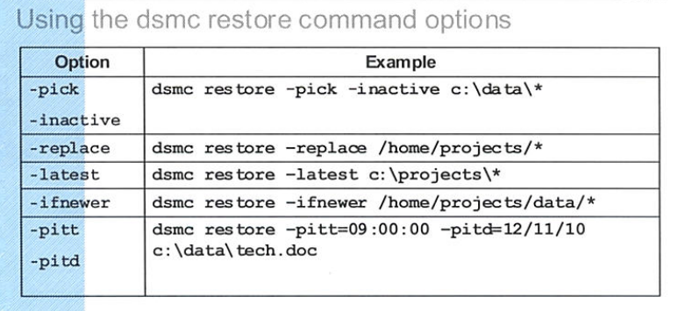
Restore

Slide 73
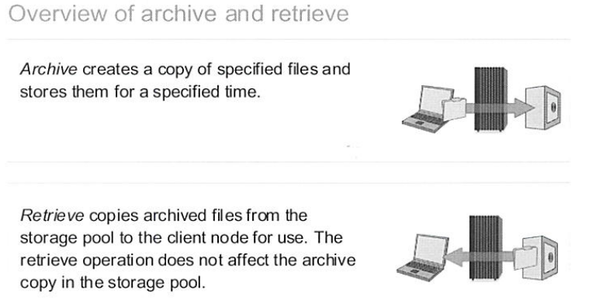
Archive e retrieve

Slide 74
Archive e retrieve
dsmc archive /caminho/ desc=”nononono”
dsmc retrieve /caminho/origem/ /caminho/destino/
-su=yes para subdiretórios
Para apagar arquivos na origem após archive
dsmc archive “diretorios” -deletefiles
query archive

Slide 75
Monitoração e eventos

Slide 76
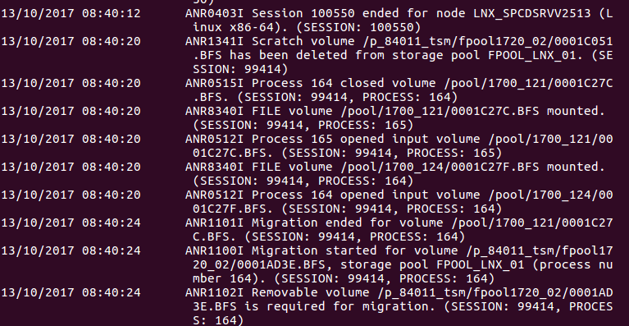
Activity log
A Activity log contém todas as informações e mensagens que são enviadas à console do servidor enquanto este está operando. As mensagens obedecem ao formato abaixo:
A N [ R S E ] # # # # [ I W E S]
Tipos
R=Server S=Client E=Event
Levels
I=Info W=Warning E=Error S=Severe

Slide 77
Activity log
q actlog: pesquisa na log por eventos/strings
Todas as atividades do servidor são guardadas na log e podem ser pesquisadas.
q act se=”texto_qualquer” begint=-24
q act se=”process: 453” begind=12/31/2015
q act msgno=0813

Slide 78
Eventos
As execuções dos schedules são consideradas eventos e podem ser consultadas.
Para schedules administrativos:
query event * t=a
Para schedules de clientes:
query event * *
Por padrão serão exibidos eventos do dia corrente, já executados ou ainda a serem executados. Para consultar dias anteriores:
q event * t=a begind=-2
No Manual Operacional existe um tópico dedicado com maiores detalhes.

Slide 79
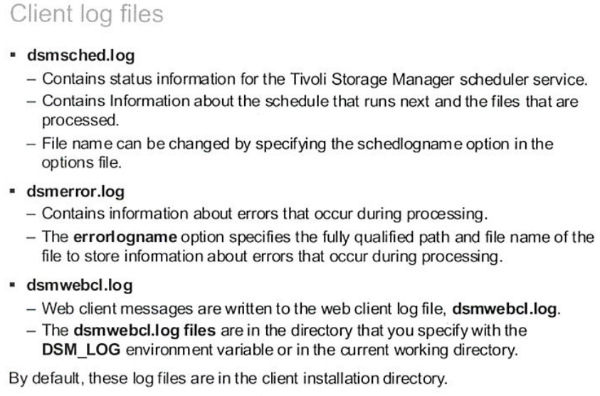
Logs de cliente

Slide 80
Protegendo log e DB
Recomendado:
- salvar diariamente cópias dos arquivos: dsmserv.opt, volhist.dat e devconf.dat;
- saída do comando query system;
- criar o plano de DR pelo comando PREPARE;
Pode-se indicar um diretório onde o plano será salvo (fora do local onde encontra-se o servidor alvo).
prepare planprefix=/diretorio/destino/nome_server
O arquivo criado será nomeado por data/hora no padrão yyyymmdd.hhmmss.

Slide 81
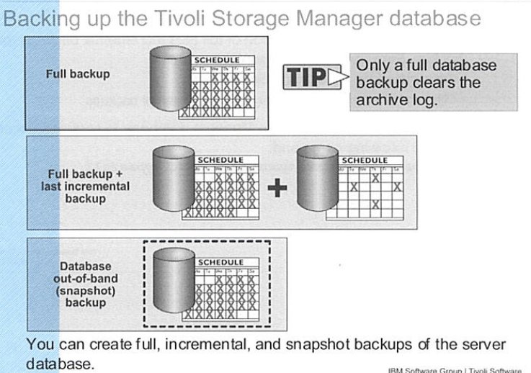
Protegendo log e DB

Slide 82
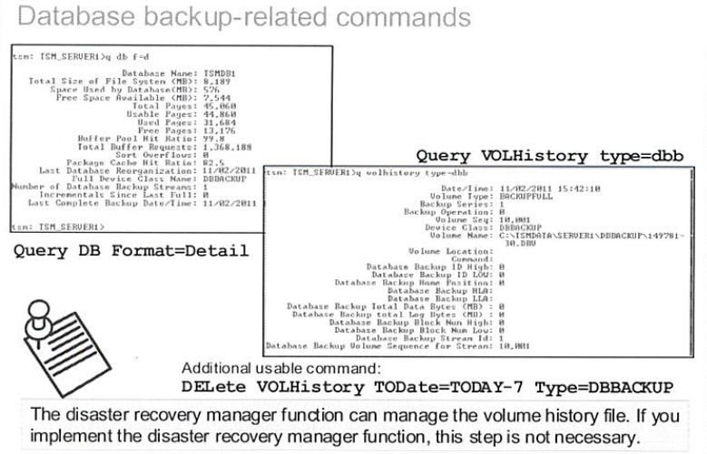
Protegendo log e DB

Slide 83
Protegendo log e DB

Slide 84

Diogo Jacobs
Analista de Suporte
diogo.jacobs@serpro.gov.br

